Slide 1
RxJava2 使用与原理
Supply Chain Android
张楷文
2021.11.10

Slide 2
目录
01
RxJava简介
目录
create() & subscribe()源码分析
02
简介
03
map() & subscribeOn() & observeOn()源码分析
Private & Confidential

Slide 3
RxJava简介
RxJava是什么
RxJava历史
RxJava优缺点
01
RxJava简介
简介
Private & Confidential

Slide 4
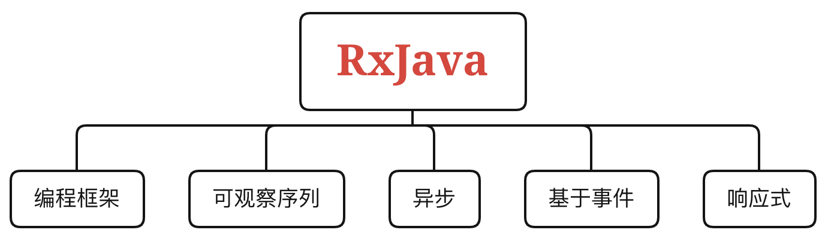
RxJava是什么
Private & Confidential
Notes:
使用可观察序列(observable sequences)组成的一个异步(asynchronous)的、基于事件(event-based)的响应式编程框架。

Slide 5
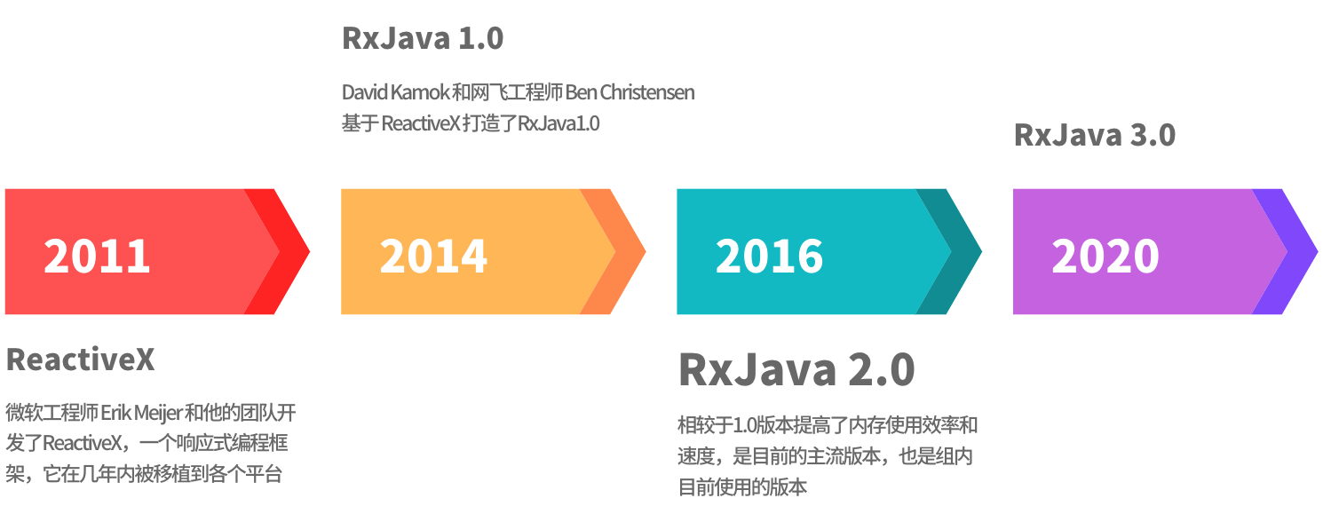
RxJava的历史
Private & Confidential

Slide 6
RxJava优缺点
优点
缺点
可读性强
一行代码线程切换
解决回调地狱
生命周期管理
Retrofit等集成
学习成本（大量操作符、官方文档晦涩）
需要特殊空值处理
Private & Confidential
Notes:
优点：
可读性强，线性代码逻辑，没有接口回调
方便创建异步任务，不用担心线程管理、线程池等细节
方便创建与时间相关的任务，比如每1s发送一次网络请求
自带背压支持
配合RxLife等库绑定生命周期，解决内存泄漏问题
缺点：
不低的学习成本，响应式 + 函数式编程思想 + 大量操作符 + 难读的官方文档
需要一些特殊处理来处理空值

Slide 7
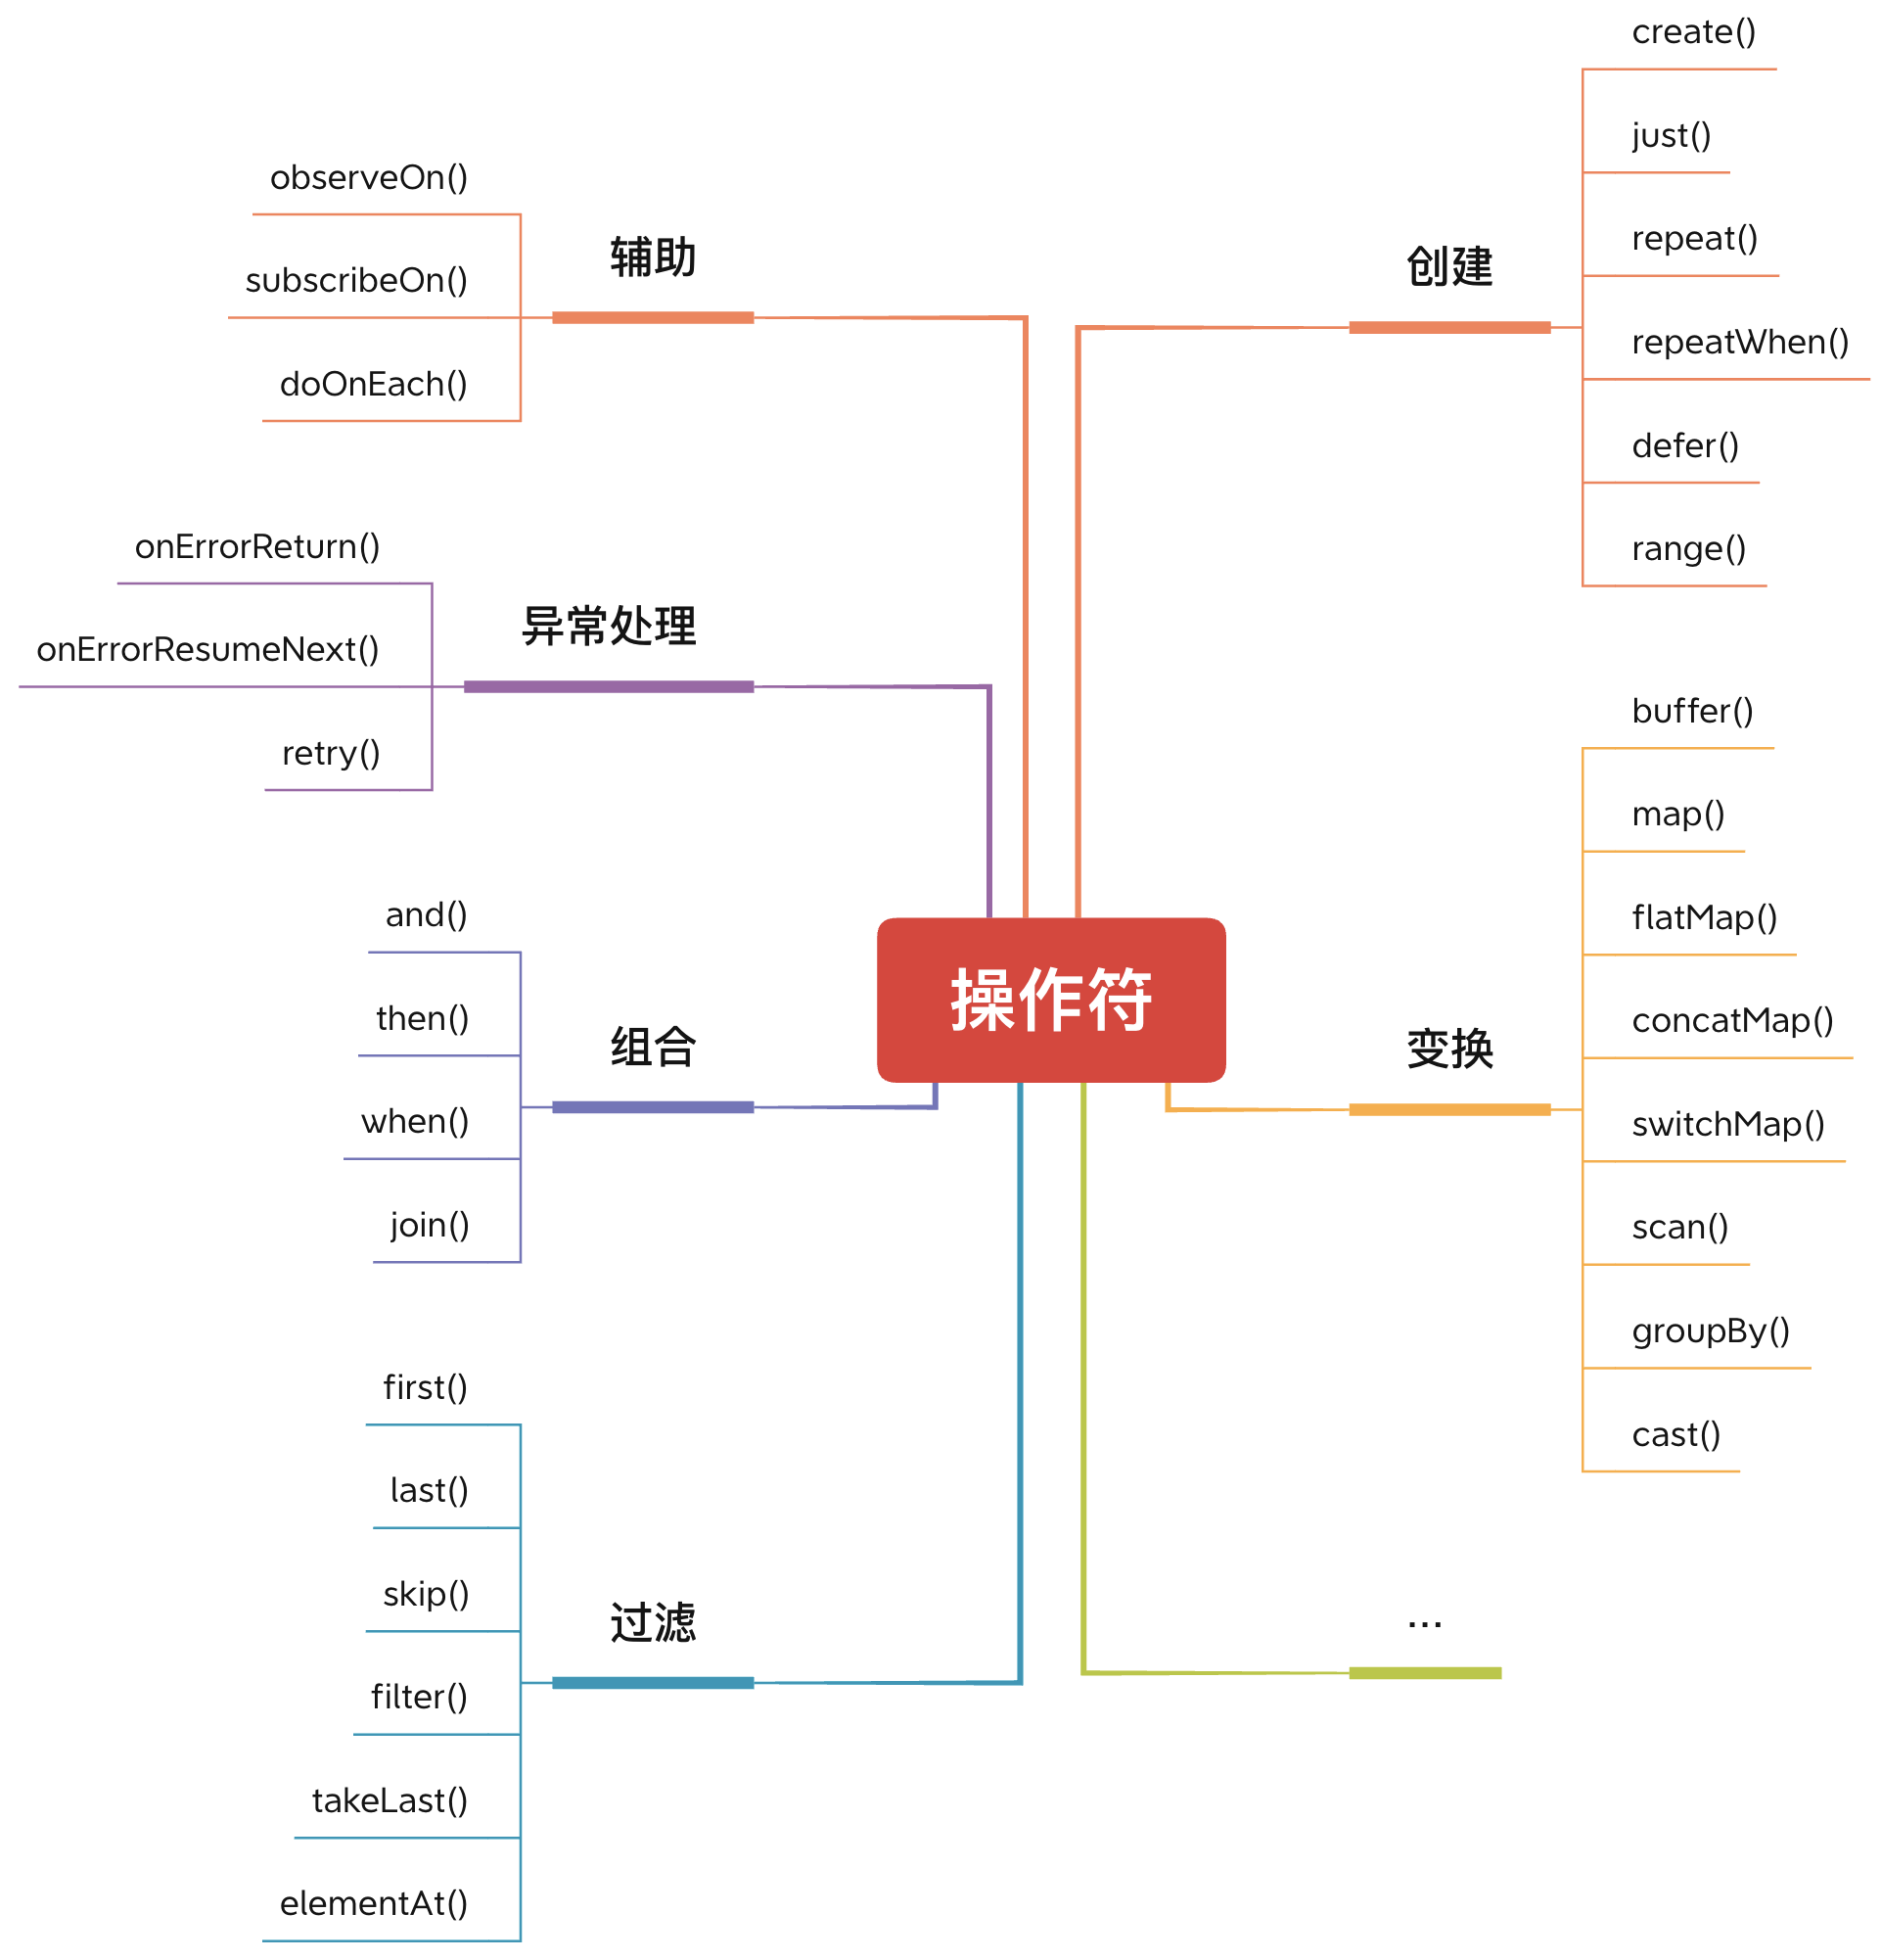
操作符
Notes:
根据需求灵活使用操作符

Slide 8
RxJava使用与源码分析
create() & subscribe()
map()
02
基本使用与源码分析
Private & Confidential

Slide 9
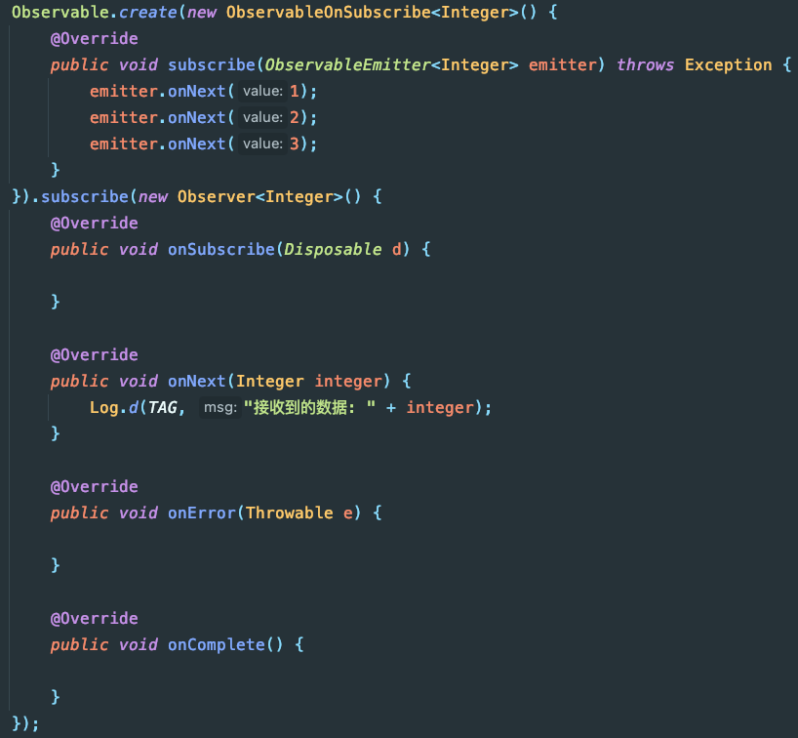
create() & subscribe()
创建Observervable
创建Observer
订阅

Slide 10
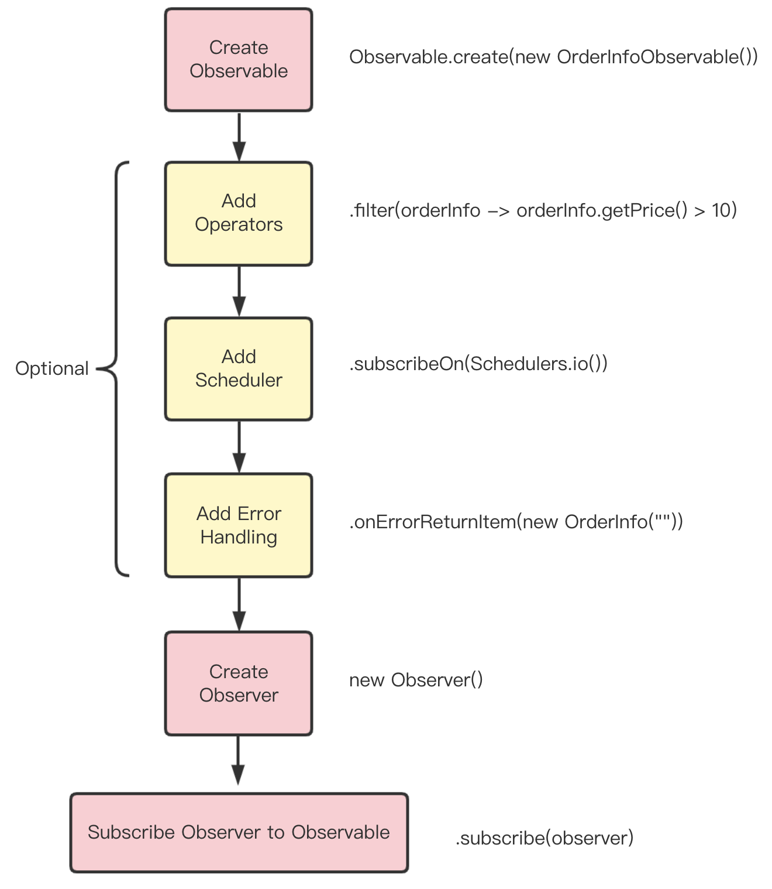
create() & subscribe()

Slide 11
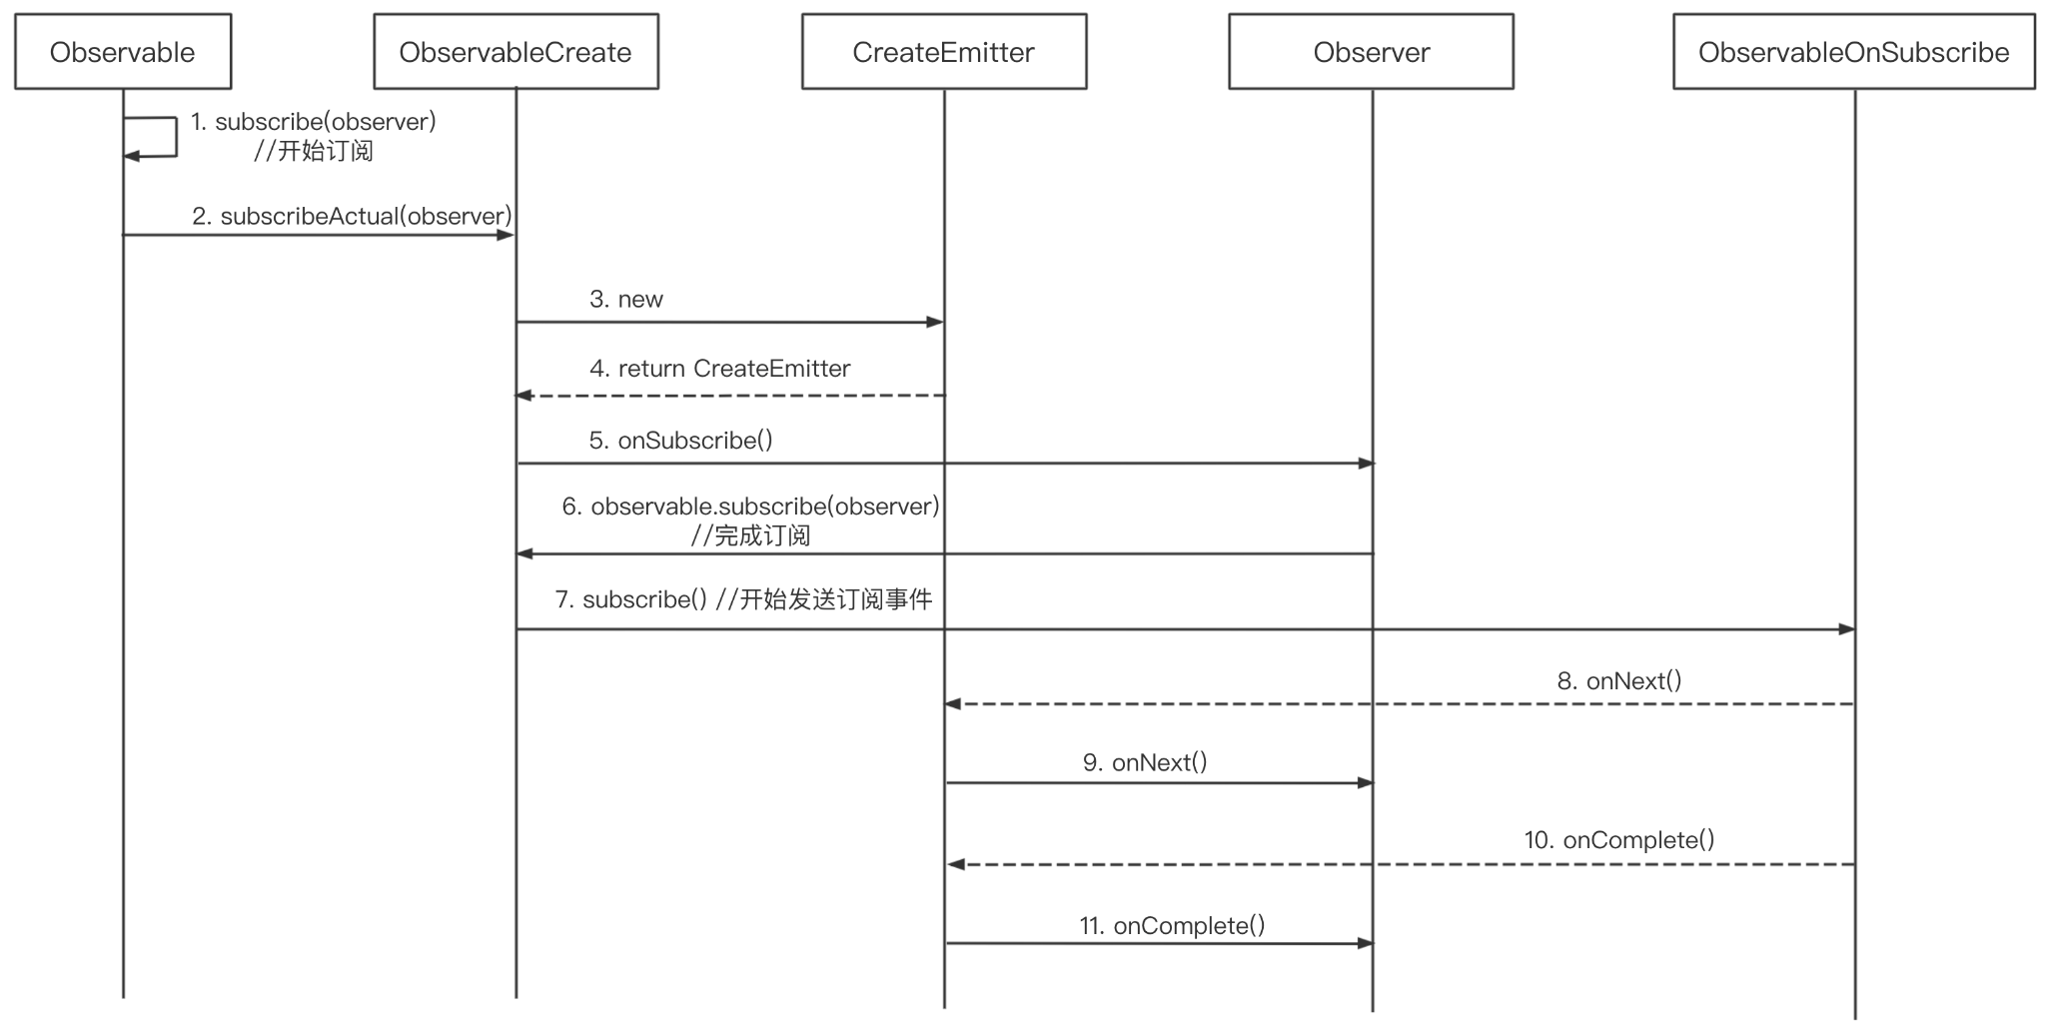
create() & subscribe()
Notes:
命名规律：Observable+创建该子类的方法名

Slide 12
create() & subscribe() 源码分析
源码分析

Slide 13
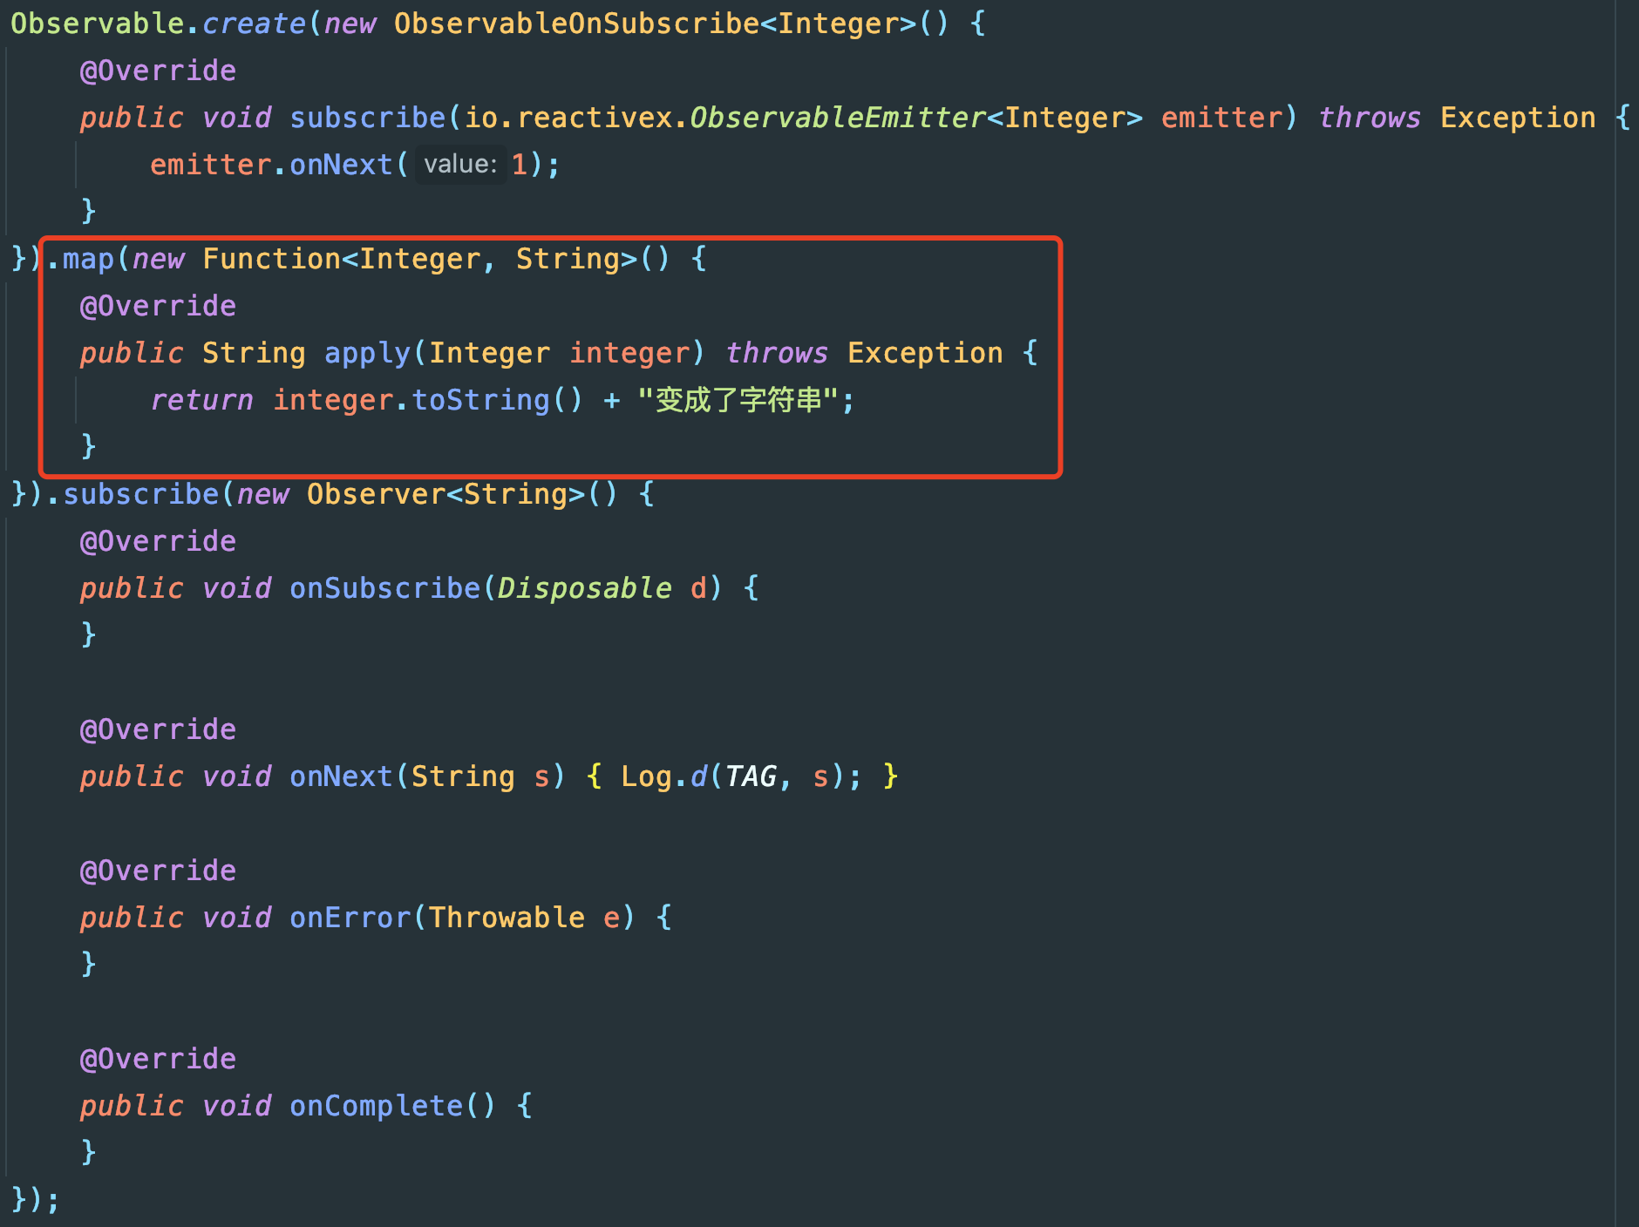
map()

Slide 14
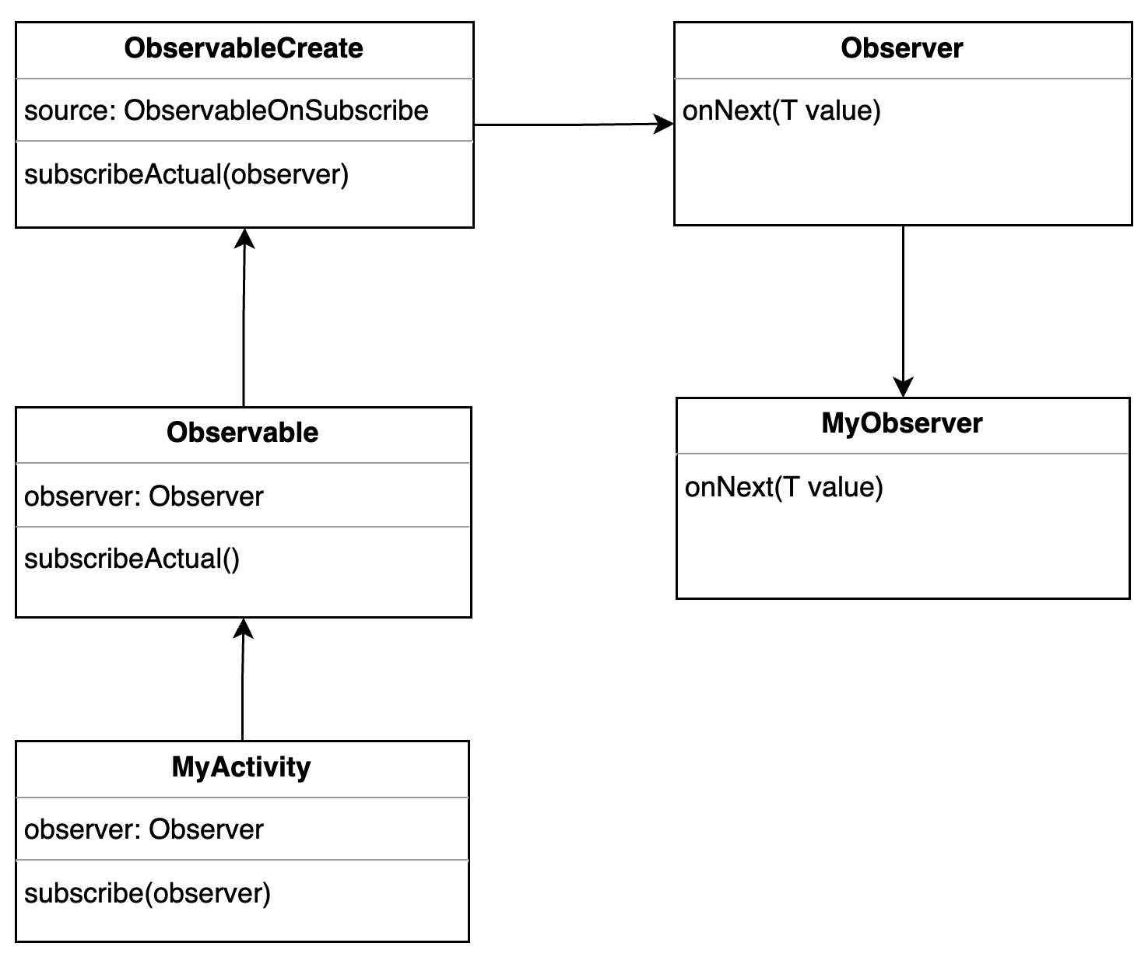
map()
create() -> subscribe()

Slide 15
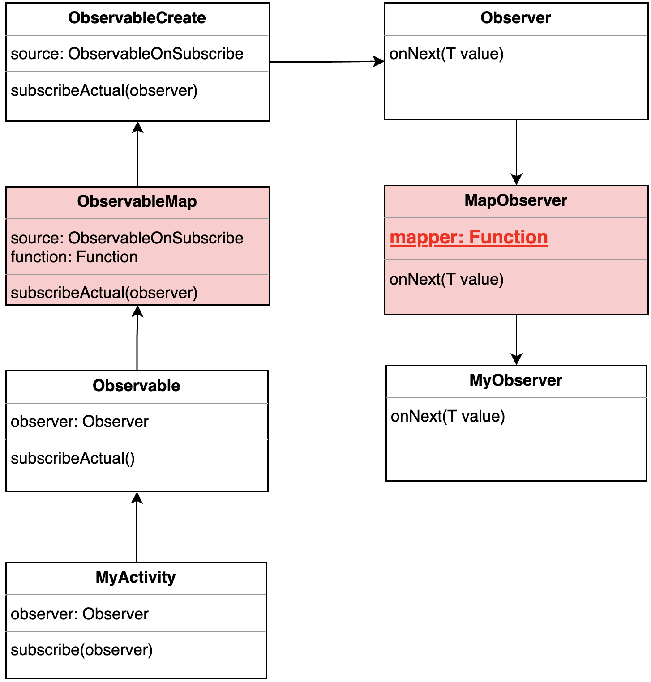
map()
create() -> map() - >subscribe()

Slide 16
map() 源码分析
源码分析

Slide 17
RxJava线程切换源码分析
subscribeOn()
observeOn()
03
线程切换源码分析
Private & Confidential

Slide 18
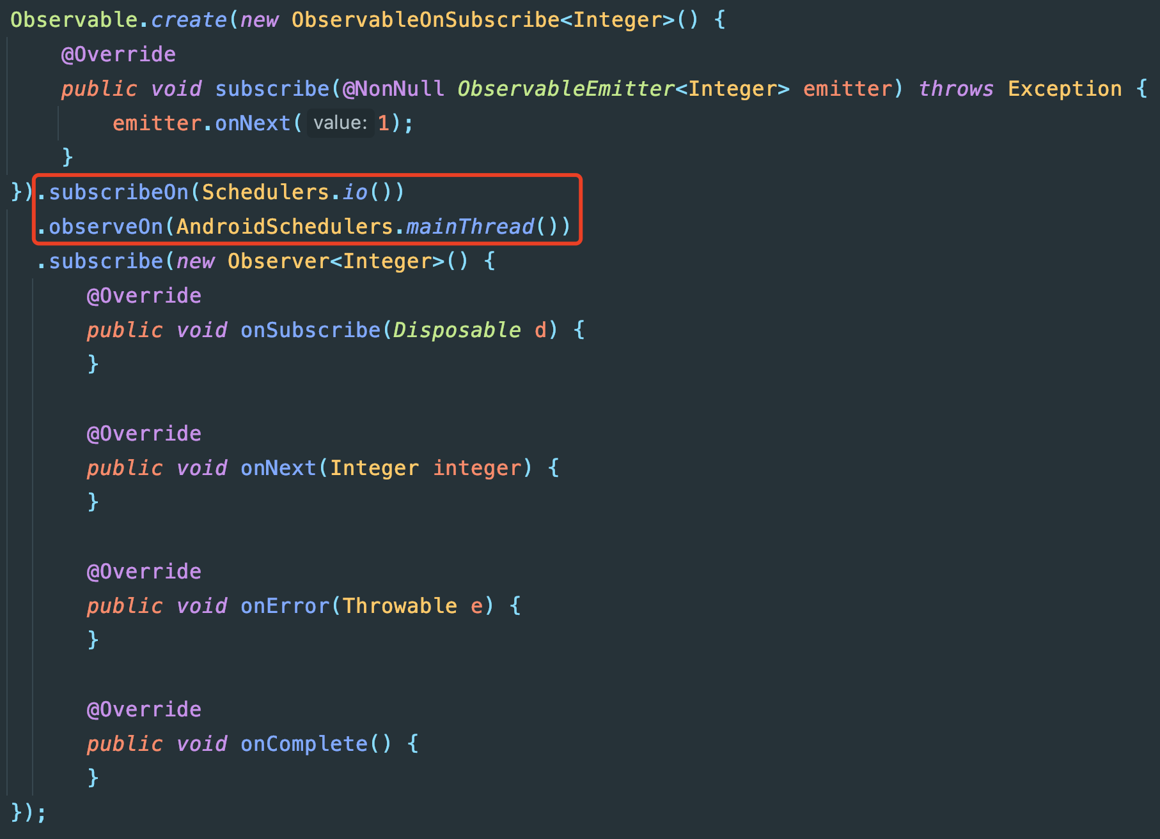
subscribeOn() & observeOn()

Slide 19
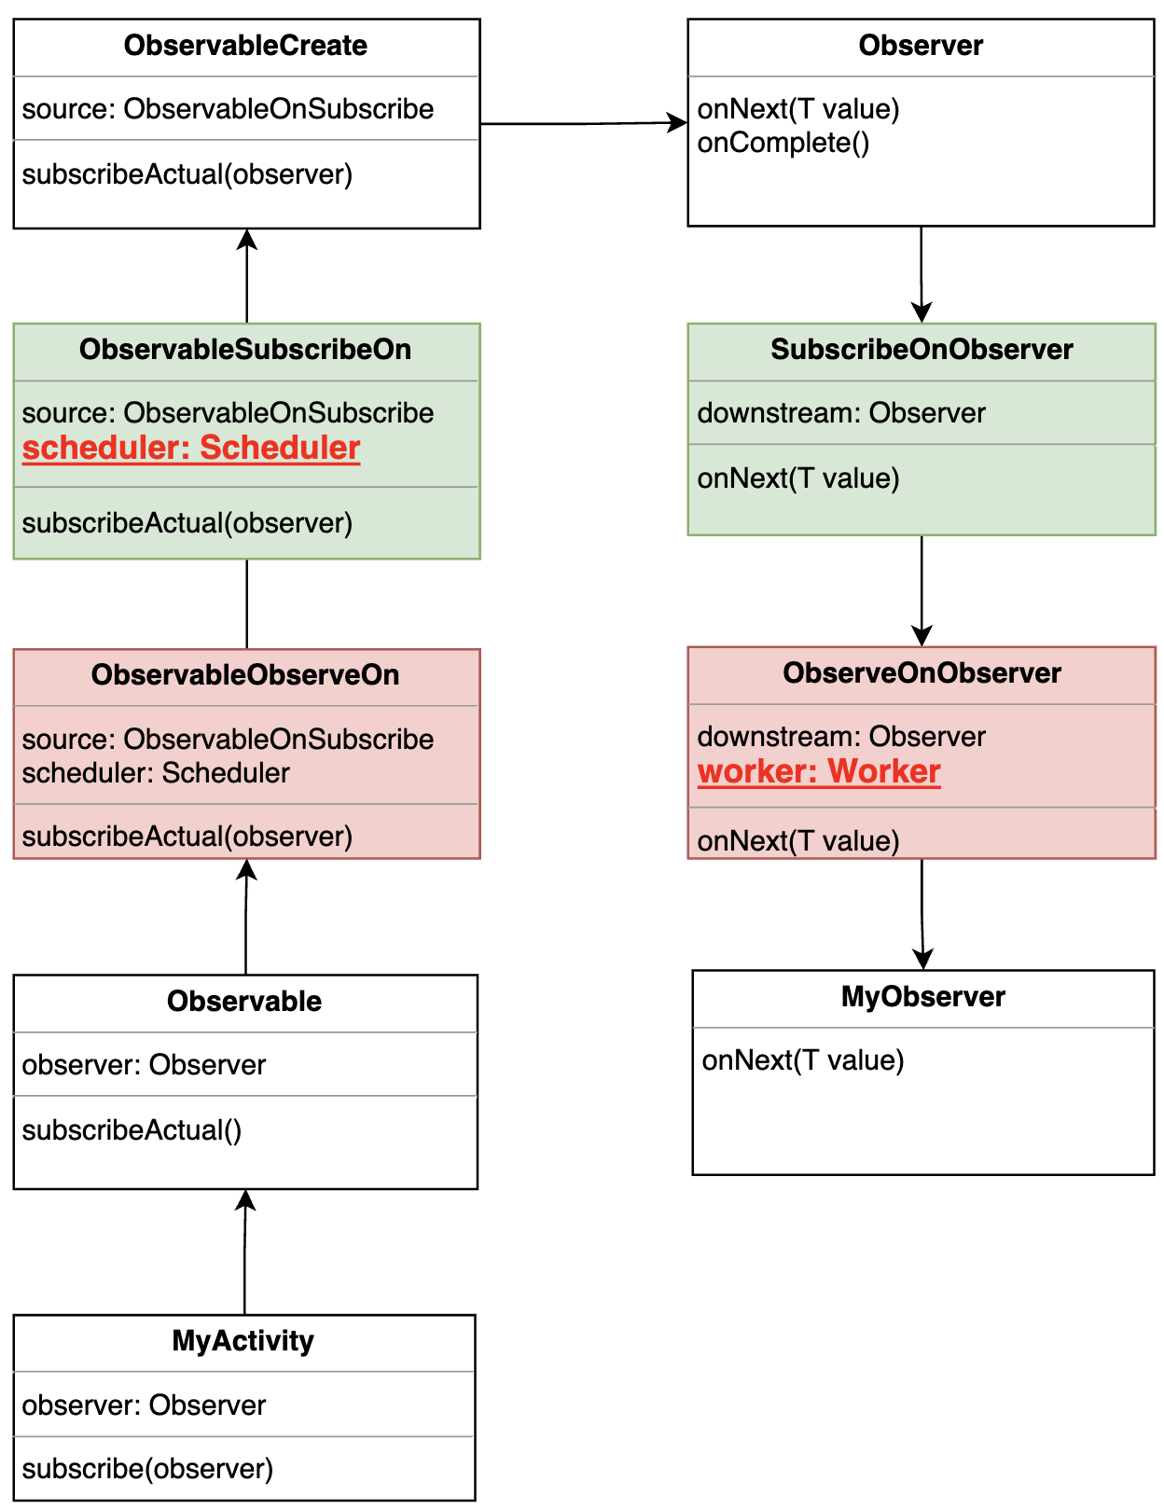
subscribeOn() & observeOn()
create() -> subscribeOn() - > observeOn() -> subscribe()
Notes:
最原始的订阅事件从MyActivity开始，沿着Obsevable往上游传递，事件源头处理完任务后，通知给最上游的Observer，然后依次通知下游的观察者，沿着Observer链条往下游传递，直到MyObserver。

Slide 20
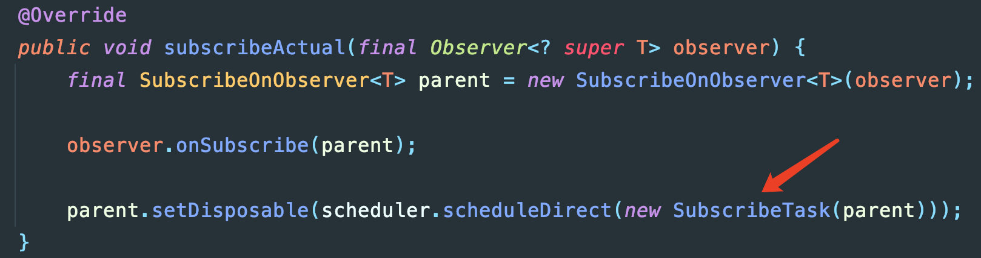
subscribeOn()
ObservableSubscribeOn#subscribeActual()

Slide 21
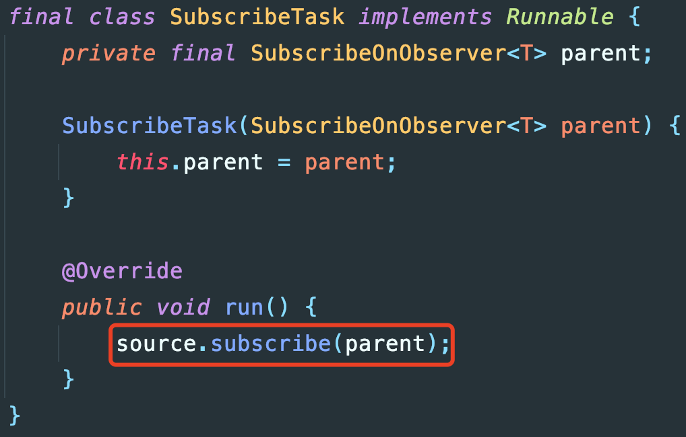
subscribeOn()
ObservableSubscribeOn#SubscribeTask
Notes:
线程切换发生在订阅过程中，所以看起来多个subscribeOn()的情况下只有第一个会生效，除了第一个subscribeOn的线程切换效果会被下一个subscribeOn给覆盖

Slide 22
subscribeOn()源码分析
源码分析

Slide 23
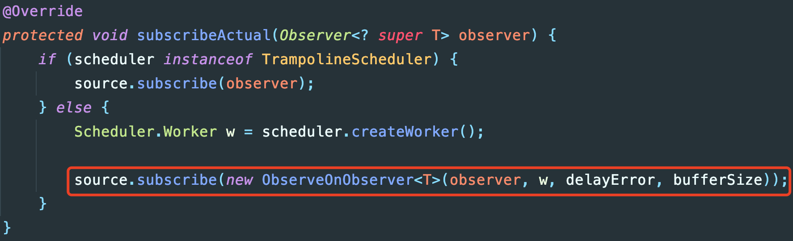
observeOn()
ObservableObserveOn#subscribeActual()
Notes:
和observableSubscribeOn不同，ObservableObserveOn订阅的时候还没有切换线程

Slide 24
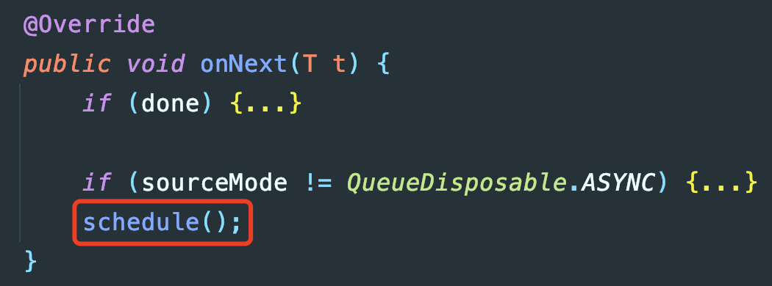
observeOn()
ObserveOnObserver#onNext()
Notes:
observeOn()的线程切换发生在onNext的时候

Slide 25
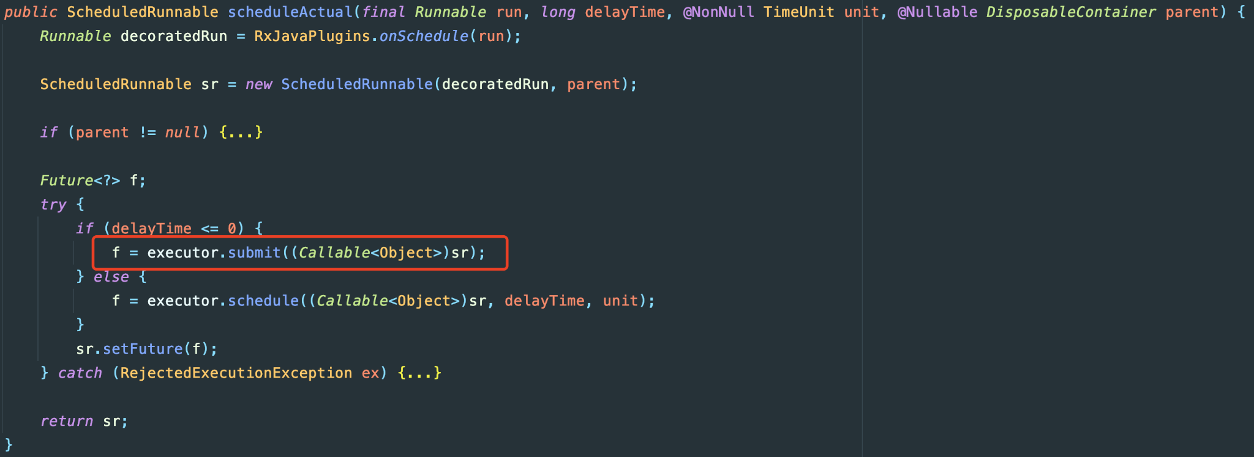
observeOn()
NewThreadWorker#scheduleActual()
Notes:
RxJava帮我们把线程池搞定了

Slide 26
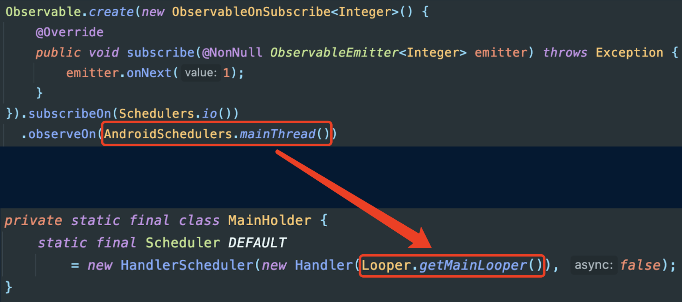
AndroidSchedulers.mainThread()
AndroidSchedulers#MainHolder
Notes:
利用Handler机制

Slide 27
observeOn()源码分析
源码分析

Slide 28
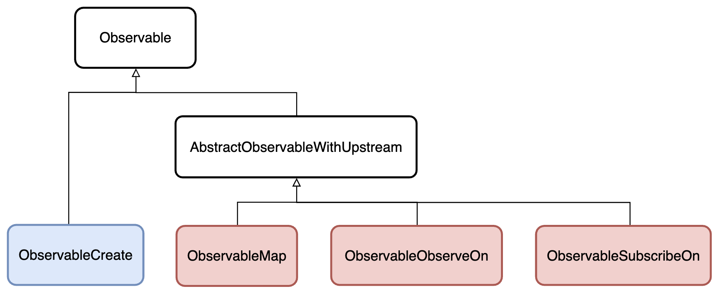
RxJava-装饰器模式

Slide 29
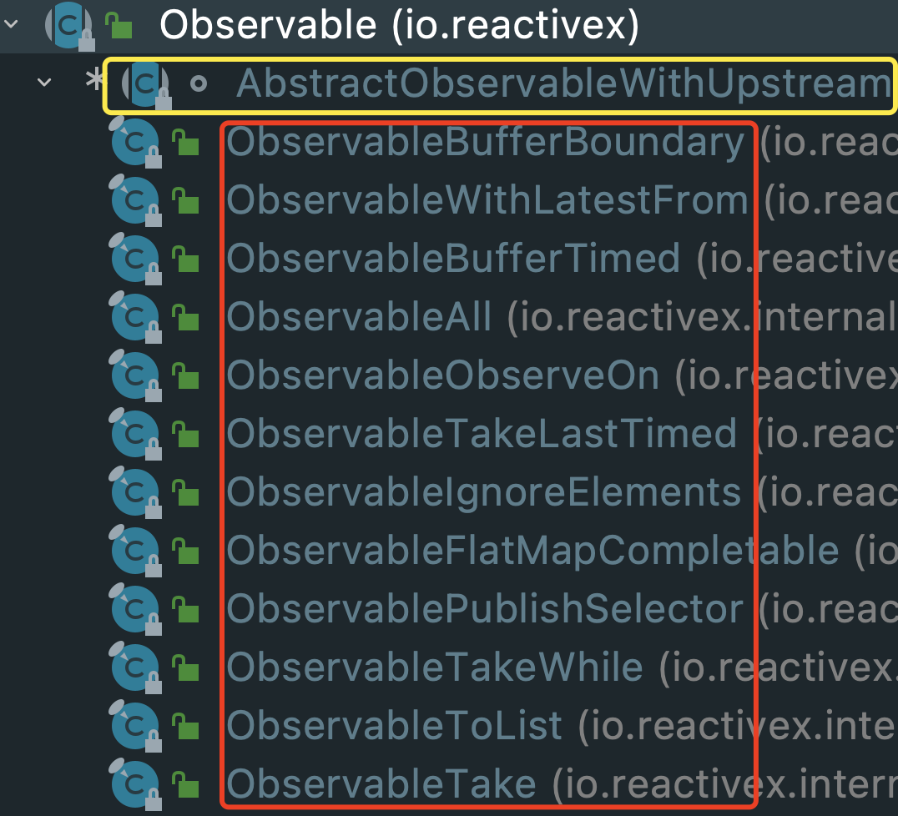
RxJava-装饰器模式
操作符 - 装饰器模式

Slide 30
RxJava2 使用与原理
Q&A
Thank You

